Slide 1
THÂN MẾN CHÀO CÁC EM HỌC SINH ĐẾN VỚI BÀI HỌC MỚI

Slide 2
HÀNH TINH ÁNH SÁNG

Slide 3
Các hành tinh trong hệ Mặt Trời của chúng mình đang bị một thế lực bóng tối hút mất năng lượng và ánh sáng. Các bạn hãy giúp chúng mình tìm lại năng lượng và ánh sáng bằng cách trả lời đúng các câu hỏi đang ấn giấu trong mỗi hành tinh nhé!!!

Slide 4
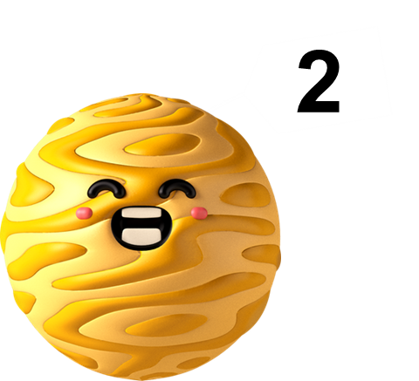
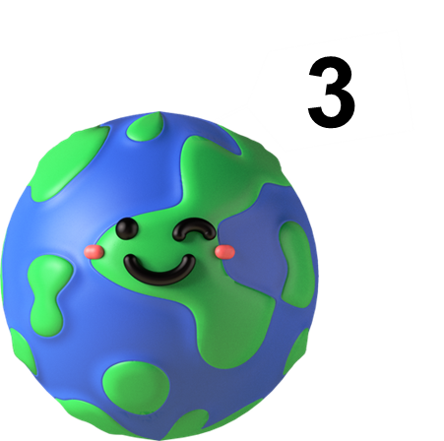
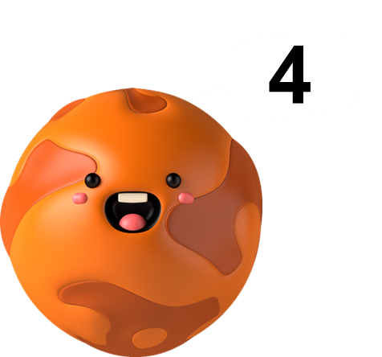
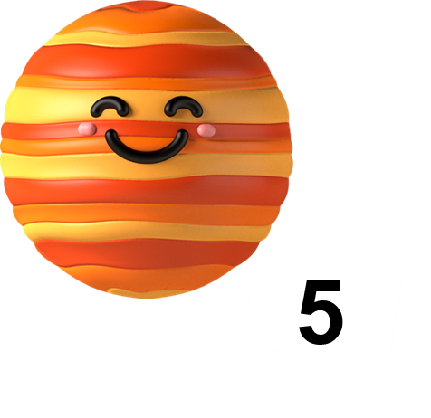
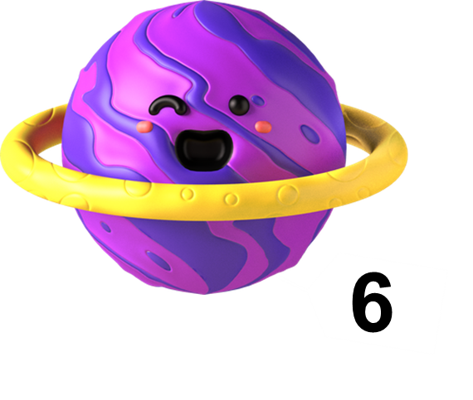
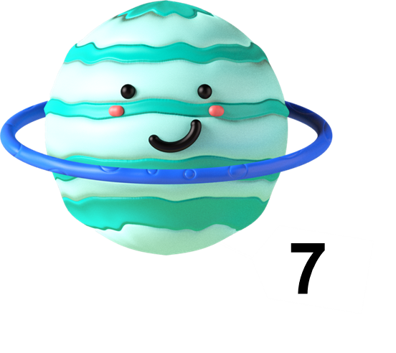
Notes:
Nhấn lần 1 vào từng hành tinh để chuyển sang slide câu hỏi.
Sau khi quay trở lại:
Nếu học sinh trả lời đúng, nhấn lần 2 vào từng hành tinh để biến mất.
Nếu học sinh trả lời sai, không nhấn gì cả.
Thực hiện cho đến khi hết câu hỏi.
Nhấn vào nút nguồn màu vàng để chuyển sang slide 13.

Slide 5
Câu hỏi 1: Hòa tan đường vào cốc nước ta thu được dung dịch nước đường.
Chất tan là :
A. Nước và đường
B. Nước
C. Đường
D. Nước đường
Notes:
- Nhấn vào Mặt Trời để quay lại slide bảng câu hỏi (slide 4)

Slide 6
Câu hỏi 2: Cho phát biểu: “Dung dịch là hỗn hợp ………… của chất tan và dung môi”. Từ còn thiếu trong phát biểu trên là
A. huyền phù.
B. Đồng nhất
C. Chưa đồng nhất
D. Chưa tan
Notes:
- Nhấn vào Mặt Trời để quay lại slide bảng câu hỏi (slide 4)

Slide 7
Câu hỏi 3: Nồng độ mol cho biết
A. số mol chất tan có trong trong 1 lít dung dịch
B. số gam chất tan trong 1 lít nước.
C. số mol chất không tan trong 100 gam dung dịch.
D. số gam chất tan trong 100 gam nước.
Notes:
- Nhấn vào Mặt Trời để quay lại slide bảng câu hỏi (slide 4)

Slide 8
Câu hỏi 4: Chất nào sau đây không tan trong nước ở điều kiện thường?
A. Oxygen
B. Muối ăn
C. Copper(II) sulfate
D. Bột sắt
Notes:
- Nhấn vào Mặt Trời để quay lại slide bảng câu hỏi (slide 4)

Slide 9
Câu hỏi 5: Độ tan của hầu hết các chất rắn phụ thuộc vào
A. Môi trường
B. Nhiệt độ
C. Áp suất
D. Loại chất
Notes:
- Nhấn vào Mặt Trời để quay lại slide bảng câu hỏi (slide 4)

Slide 10
Câu hỏi 6: Khi sản xuất nước ngọt có gas người ta thường nén khí carbon dioxide ở áp suất cao nhằm mục đích gì?
A. Tăng khả năng hòa tan của khí carbon dioxide trong nước
B. Giảm khả năng hòa tan của khí carbon dioxide trong nước.
C. Không làm thay đổi khả năng hòa tan của khí carbon dioxide trong nước.
D. Giảm nhanh lượng khí carbon dioxide
trong nước.
Notes:
- Nhấn vào Mặt Trời để quay lại slide bảng câu hỏi (slide 4)

Slide 11
Câu hỏi 7: Khối lượng H₂O₂ có trong 30 g dung dịch nồng độ 3% là
A. 10 gam
B. 3 gam
C. 0,9 gam
D. 0,1 gam
Notes:
- Nhấn vào Mặt Trời để quay lại slide bảng câu hỏi (slide 4)

Slide 12
Cảm ơn các bạn đã giúp chúng mình lấy lại năng lượng và ánh sáng! Chúng mình sẽ tặng cho bạn một ngôi sao may mắn thay cho lời cảm ơn nhé!!!

Slide 13
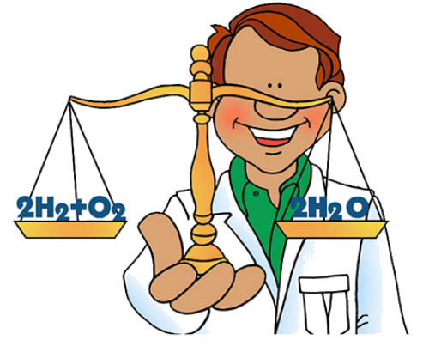
Khi các phản ứng hóa học xảy ra, lượng các chất phản ứng giảm dần. Lượng các chất sản phẩm tăng dần. Vậy tổng khối lượng các chất trước và sau phản ứng có thay đổi hay không ?

Slide 14
BÀI 5 - ĐỊNH LUẬT BẢO TOÀN KHỐI LƯỢNG VÀ PHƯƠNG TRÌNH HÓA HỌC

Slide 15
NỘI DUNG BÀI HỌC
01
02
Định luật bảo toàn khối lượng
Phương trình hóa học

Slide 16
01
ĐỊNH LUẬT BẢO TOÀN KHỐI LƯỢNG

Slide 17
Nội dung định luật bảo toàn khối lượng
Thí nghiệm BaCl₂ + Na₂SO₄
Dung dịch barium chloride, sodium sulfate, cân điện, cốc thủy tinh
Chuẩn bị
Tiến hành
Trên mặt cân đặt 2 cốc: cốc (1) đựng dung dịch barium cloride, cốc (2) đựng dung dịch sodium sulfate. Ghi tổng khối lượng 2 cốc (m₁).

Slide 18
Nội dung định luật bảo toàn khối lượng
Thí nghiệm BaCl₂ + Na₂SO₄
Đổ cốc (1) vào cốc (2), lắc nhẹ để hai dung dịch trộn lẫn với nhau. Quan sát thấy có một chất rắn xuất hiện ở cốc (2). Phản ứng xảy ra như sau:
Barium chloride + Sodium sulfate → Barium sulfate + Sodium chloride.
Đặt hai cốc trở lại mặt cân. Ghi khối lượng (m₂).
Tiến hành

Slide 19
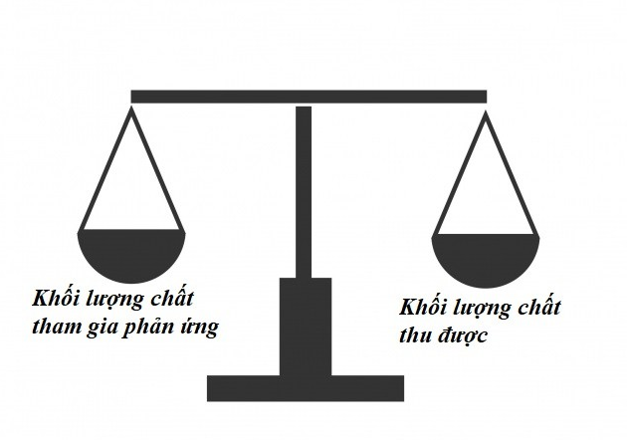
So sánh tổng khối lượng các chất trước phản ứng với tổng khối lượng các chất sau phản ứng.
m₁
m₂
So sánh
12 gam
12 gam
Tổng khối lượng các chất trước phản ứng bằng tổng khối lượng các chất sau phản ứng

Slide 20
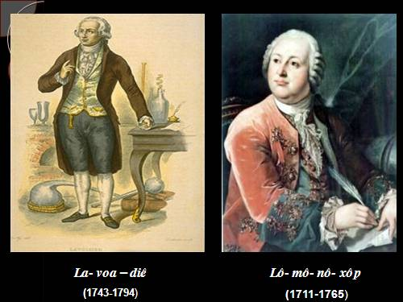
LỊCH SỬ RA ĐỜI CỦA ĐỊNH LUẬT BẢO TOÀN KHỐI LƯỢNG
Khi cân bình nút kin đựng bột kim loại trước và sau khi nung, M.V. Lomonosov nhận thấy rằng khối lượng của chúng không thai đổi, mặc dù những chuyển hóa hóa học đã xảy ra với kim loại trong bình. Khi áp dụng các phương pháp định lượng nghiên cứu phản ứng hóa học, năm 1748, M.V. Lomonosov đã tìm ra được một trong những định luật quan trong nhất của tự nhiên, mang tên định luật bảo toàn khối lượng. Ông trình bày định luật đó như sau: “Tất cả những biến đổi xảy ra trong tự nhiên thực chất là nếu lấy đi bao nhiêu ở vật thể này, thì có bấy nhiêu được thêm vào ở vật thể khác. Như vậy, nếu ở đây giảm đi bao nhiêu vật chất, thì sẽ có từng đấy vật chất tăng lên ở chỗ khác”. Cùng thời điểm đó A.L. Lavoisier cũng tiến hành được thí nghiệm độc lập chứng minh được sự bảo toàn khối lượng trong các phản ứng hóa học.

Slide 21
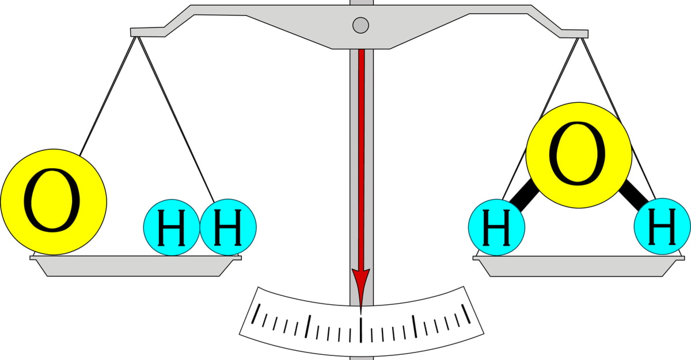
Hãy quan sát hình ảnh sau kết hợp đọc thông tin trong sgk, hãy giải thích cơ sở của định luật bảo toàn khối lượng và trả lời câu hỏi mục I.1 sgk trang 25: sau khi đốt cháy than tổ ong (thành phần chính là carbon) thì thu được xỉ than. Xỉ than nặng hơn hay nhẹ hơn than tổ ong? Giải thích.

Slide 22
Trong các phản ứng hóa học, chỉ có liên kết giữa các nguyên tử thay đổi, còn số nguyên tử của mỗi nguyên tố hóa học vẫn giữ nguyên, vì vậy tổng khối lượng của các chất tham gia phản ứng bằng tổng khối lượng của các sản phẩm.
Giải thích
Trong sơ đồ phản ứng, số nguyên tử C trước và sau phản ứng đều là 1, số nguyên tử O trước và sau phản ứng đều là 2, do đó khối lượn chúng khống thay đổi, nghĩa là khối lượng carbon di oxide bằng tổng khối lượng của carbon và oxygen.
Đáp án câu hỏi 1

Slide 23
2. Áp dụng định luật bảo toàn khối lượng
VD: Biết khối lượng barium chloride và sodium sulfate đã phản ứng lần lượt lad 20,8 gam và 14,2 gam, khối lượng của bari sulfate tạo thành là 23,3 gam. Khối lượng sodium chloride tạo thành là bao nhiêu?
Theo định luật bảo toàn khối lượng ta có:
m_{Bari chloride} + m_{Sodium sulfate} = m_{Bari sulfate} + m_{Sodium chloride}
20,8 + 14,2 -23,3 = 11,7 (g)

Slide 24
Tổng quát: Nếu trong phản ứng có n chất, khi biết khối lượng đã tham gia và tạo thành của (n-1) chất, ta sẽ xác định được khối lượng của chất còn lại.

Slide 25
LUYỆN TẬP

Slide 27
Nhóm 1: Sau khi đốt cháy than tổ ong ( thành phần chính là carbon) thì thu được xỉ than. Xỉ than nặng hơn hay nhẹ hơn than tổ ong? Giải thích. Nhóm 2: Vôi sống (calcium oxide) phản ứng với một số chất có mặt trong không khí như sau: Calcium oxide + Carbon dioxide → Calcium carbonate Calcium oxide + nước → Calcium hydroxide Khi làm thí nghiệm, một học sinh quên đậy nắp lọ đựng vôi sống, sau một thời gian khối lượng của lọ sẽ thay đổi như thế nào? Nhóm 3: Cho 5,6 gam sắt (iron) tác dụng vừa đủ với 7,3g hydrochloric acid, thu được 12,7 gam iron (II) chloride và khí hydrogen. Tính khối lượng hydrogen tạo thành. Nhóm 4: Đốt cháy hoàn toàn 12 gam carcon trong không khí thu được 44g khí carbon dioxide. Tính khối lượng khí oxygen đã tham gia phản ứng.

Slide 28
Câu 1: Xỉ than nhẹ hơn than tổ ong vì phần carbon trong than tổ ong đã phản ứng với khí oxygen trong không khí thành chất khí carbon dioxide và đi vào không khí. Câu 2: Khối lượng lọ đựng vô sống tăng lên vì vôi sống đã pản ứng với hơi nước và carbon dioxide có trong không khí tạo thành các chất rắn trong lọ. Khối lượng lọ tăng lên bằng khối lượng carbon dioxide và hơi nước. Câu 3: Theo định luật bảo toàn khối lượng ta có: m_{iron} + m_{Hydrochloric acid} = m_{irone (II) chloride} + m_{Hydrogen} m_{Hydrogen} = 5,6 + 7,3 - 12,7 = 0,2 (g) Câu 4: Theo định luật bảo toàn khối lượng ta có: m_{carbon} + m_{oxygen} = m_{carbon dioxide} m_{oxygen} = 44 - 12 = 32 (g)

Slide 29
VẬN DỤNG

Slide 30
VẬN DỤNG
Hãy giải thích vì sao khi nung thanh sắt thì thấy khối lượng thanh sắt tăng lên, con khi nung nóng đá vôi thấy khối lượng giảm đi.

Slide 31
HƯỚNG DẪN VỀ NHÀ
Đọc và tìm hiểu trước nội dung
mục 2 : Phương trình hóa học
Hoàn thành bài tập
2
4
1
3
Ôn lại kiến thức đã học
Làm bài tập trong SBT KHTN 8

Slide 32
BÀI HỌC KẾT THÚC, CẢM ƠN CÁC EM ĐÃ LẮNG NGHE!

